Slide 1
PARA EQUIPOS DE SALUD OCUPACIONAL
(Cooperación Dr. Luis Salvatierra Tello)
AVISO MUY IMPORTANTE
DURANTE LOS PROXIMOS 15 DIAS SE PRODUCIRAN VARIAS TORMENTAS SOLARES QUE AFECTARAN LA TIERRA CON INTENSOS RAYOS GAMAS Y RAYOS X Y RAYOS ULTRAVIOLETAS POR LO QUE ES EXTREMADAMENTE PELIGROSO TOMAR SOL A CUALQUIER HORA. POR FAVOR DIFUNDA ESTE MENSAJE A TODOS LOS CONOCIDOS Y AMIGOS PARA PREVENIR EL CANCER DE PIEL ADEMAS DURANTE ESTOS DIAS PODEMOS SENTIRNOS MAL DESGANADOS, DOLORES DE CABEZAS, MAREOS, ALTA O BAJA PRESION, ESTO ES POR LA INTENSIDAD DE ESTOS RAYOS QUE ADEMAS AFECTARAN LAS COMUNICACIONES .-
POR FAVOR NO OLVIDAR DE PASAR ESTE MENSAJE. USAR PROTECTOR SOLAR.
Lic. Enrique B. Rodríguez
Director del Centro de Informaciones Meteorológicas. Argentina.

Slide 2
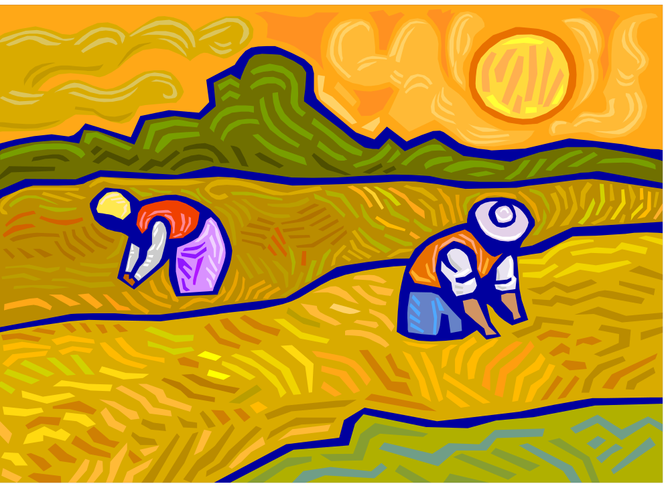
LAS ONDAS ELECTROMAGNÉTICAS O RADIACIONES.
CONCEPTOS GENERALES:

Slide 3

CONCEPTOS GENERALES
ÁTOMO: PARTE MÁS PEQUEÑA E INDIVISIBLE DE LA MATERIA, QUE INTERVIENE COMO TAL EN LAS REACCIONES QUÍMICAS.
EN LAS REACCIONES NUCLEARES EL ÁTOMO PUEDE DIVIDIRSE EN SUS PARTES ELEMENTALES.

Slide 4
CONCEPTOS GENERALES
IONIZACIÓN: FENÓMENO ENERGÉTICO QUE SUCEDE CUANDO DE LA CORTEZA DEL ÁTOMO SE LE ARREBATA UN ELECTRÓN Y EL ÁTOMO SE CARGA POSITIVAMENTE.

Slide 5
CONCEPTOS GENERALES
EXCITACIÓN: LA ENERGÍA APORTADA NO ES SUFICIENTE PARA ARREBATAR UN ELECTRÓN PERO LOS NEUTRONES DE LA CORTEZA ADQUIEREN MAYOR ENERGÍA.

Slide 6

CONCEPTOS GENERALES
ESPECTRO ELECTROMAGNÉTICO: CONJUNTO DE TODAS LAS FORMAS DE ENERGÍA RADIANTE. “RADIACIONES”.

Slide 7

LAS RADIACIONES
SON FORMAS DE TRANSMISIÓN DE LA ENERGÍA, COMO ONDAS ELECTROMAGNÉTICAS DE CARÁCTER ONDULATORIO, EMITIDAS POR LAS VIBRACIONES DE ELECTRONES.

Slide 8
LAS RADIACIONES ELECTROMAGNÉTICAS
SE CARACTERIZAN POR:
1. LA FRECUENCIA: NÚMERO DE ONDAS QUE PASAN POR UNIDAD DE TIEMPO. SE MIDE EN CICLOS /SEGUNDO O HERTZIOS (HZ).
2. LA LONGITUD DE ONDA: DISTANCIA ENTRE DOS PUNTOS EN FASE DE ONDAS ADYACENTES. SE MIDE EN UNIDADES DE LONGITUD, (METROS).
3. ENERGÍA: ES PROPORCIONAL A LA FRECUENCIA Y SE MIDE EN ELECTRÓN-VOLTIO. A MAYOR LONGITUD DE ONDA, MENOR ENERGÍA.

Slide 9
LAS RADIACIONES
SE TRANSMITEN A LA VELOCIDAD DE LA LUZ, A 2,98 x100,000 km/seg. EN EL VACIO.
SE DEFINEN POR UNA LONGITUD DE ONDA λ Y UNA FRECUENCIA (v).

Slide 10
LAS RADIACIONES
LA FRECUENCIA ES EL NÚMERO DE OSCILACIONES DEL CAMPO ELECTROMAGNÉTICO POR SEGUNDO, SE MIDE EN CICLOS POR SEGUNDO (CPS) O HERTZIOS (Hz) O EN MEGAHERTZIOS (MGHz = 1.000.000 Hz) O EN GIGAHERTZIOS (GHz = 1.000 MGz).

Slide 11
LAS RADIACIONES
LA LONGITUD DE ONDA ES LA DISTANCIA RECORRIDA POR LA ONDA EN VACIO DURANTE EL PERÍODO DE UN CICLO. OSCILA ENTRE UNOS METROS a 0,001 Á. UN AMSTRONG (Á) ES UNA DIEZMILÉSIMA DE UNA MICRA. A MAYOR LONGITUD DE ONDAS MENOS CICLOS POR SEGUNDO.

Slide 12
LAS RADIACIONES
LAS RADIACIONES PUEDEN SER IONIZANTES Y NO IONIZANTES. LA DIFERENCIA ENTRE AMBAS LA ENCONTRAMOS EN SU ORIGEN Y A LA CANTIDAD DE ENERGÍA Y EN SU CAPACIDAD PARA PENETRAR LA MATERIA Y ARRANCARLE ELECTRONES O NO Y PROVOCAR IONIZACIÓN.

Slide 13
LAS RADIACIONES IONIZANTES.
( ALTA FRECUENCIA).
LAS FRECUENCIAS SON SUPERIORES A LOS 3,000.000 GHz Y LA LONGITUD DE ONDA INFERIOR A LOS 1,000 Á.

Slide 14
LAS RADIACIONES IONIZANTES.
( ALTA FRECUENCIA).
COMO MEDIDA USAMOS:
MEDICIÓN DE LA CANTIDAD DE RADIACIÓN AMBIENTAL.
EL CURIE: MIDE LAS RADIACIONES CORPUSCULARES.
EL ROETGEN O R: MIDE LAS RADIACIONES ELECTROMAGNÉTICAS. VALORA LA DOSIS DE RADIACIÓN EN EL MEDIO Y NOS DA IDEA DE LA EXPOSICIÓN.

Slide 15
MEDICIÓN DE LA CANTIDAD DE RADIACIÓN O DOSIS ABSORBIDA
ANTES SE UTILIZÓ EL RAD, CANTIDAD DE RADIACIÓN ABSORBIDA POR EL TEJIDO VIVO; CORRESPONDE A 100 ergios.
ACTUALMENTE SE USA EL GRAY (Gy) EQUIVALENTE A 100 rads.

Slide 16
MEDICIÓN DE LA EFECTIVIDAD BIOLÓGICA.
LA DOSIS ABSORBIDA PUEDE SER MAYOR Y LAS PERSONAS PUEDEN SER MÁS RADIOSENSIBLES, SE UTILIZA ENTONCES COMO UNIDAD DE MEDIDA: EL REM (ROTGEN EQUIVALENT MAN).

Slide 17
LA “EFICACIA BIOLÓGICA RELATIVA” (EBR)
ES LA DOSIS DE RADIACIÓN QUE PRODUCE EN EL SER HUMANO EL EQUIVALENTE A 1 RAD. ASÍ:
1 Rem = 1 Rad x EBR.
EL SIEVERT (Sv) ES IGUAL A 100 Rems.

Slide 18

LAS RADIACIONES IONIZANTES PUEDEN SER:
1.- CORPUSCULARES:
RAYOS ALFA (α : NÚCLEOS DE HELIO).
RAYOS BETA (β : ELECTRONES).
NEUTRONES Y PROTONES.
2.- ELECTROMAGNÉTICAS.
RAYOS GAMMA (γ).
RAYOS X.

Slide 19

PERSONAL EXPUESTO
A RADIACIONES IONIZANTES
1. EN EL CAMPO MÉDICO Y DE LA INVESTIGACIÓN: (1)
MÉDICOS, ENFERMERAS Y TÉCNICOS DE RADIODIAGNÓSTICO, RADIOTERAPIA Y MEDICINA NUCLEAR, RADIOLOGÍA CONVENCIONAL, ANGIOGRAFÍA INTERVENCIONAL, CATETERISMO CARDÍACO, FLUOROSCOPIAS, VENOGRAFÍAS Y URETROCISTOGRAFÍAS, IMPLANTACIÓN DE MARCAPASOS, CIRUGÍA ORTOPÉDICA, ONCOLOGÍA.

Slide 20
PERSONAL EXPUESTO
A RADIACIONES IONIZANTES
1. EN EL CAMPO MÉDICO Y DE LA INVESTIGACIÓN: (2)
ODONTÓLOGOS, INSTRUMENTISTAS. PERSONAL INDIRECTAMENTE EXPUESTO: CAMILLEROS, AUXILIARES DE ENFERMERÍA Y MANIPULADORES DE DESECHOS. TELERADIOTERAPIA, RADIOTERAPIA (ACELERADORES LINEALES), BRAQUITERAPIA, MARCAPASOS.

Slide 21
PERSONAL EXPUESTO
A RADIACIONES IONIZANTES
1. EN EL CAMPO MÉDICO Y DE LA INVESTIGACIÓN: (3)
PRODUCCIÓN DE RADIOFÁRMACOS, ESTUDIOS Y ANÁLISIS INMUNOLÓGICOS Y CITOLÓGICOS, ESTUDIOS DE DINÁMICAS FUNCIONALES, BIOQUÍMICA, BIOMEDICINA, ENTOMOLOGÍA, RADIOESTERILIZACIÓN DE MATERIAL MÉDICO QUIRÚRGICO.

Slide 22
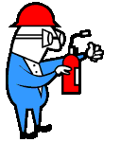
PERSONAL EXPUESTO
A RADIACIONES IONIZANTES
2. EN EL CAMPO INDUSTRIAL:
-IMPORTACIÓN, EMPLEO, DISTRIBUCIÓN, ALMACENAMIENTO, DISPOSICIÓN Y MANEJO DE MATERIALES RADIACTIVOS Y SUS DESECHOS.
-MINERÍA: EXTRACCIÓN DE MATERIALES RADIACTIVOS FOSFÁTICOS Y CARBÓN (ALTA CONCENTRACIÓN DE RADÓN.
-AGRICULTURA: EN INVESTIGACIÓN Y EXPERIMENTACIÓN AGRÍCOLA, CON FUENTES DE Sr.-90, Pb-210, Ca-45, I-131, P-32, Co-60, H-1 y C-14, ENTRE OTROS.

Slide 23
PERSONAL EXPUESTO
A RADIACIONES IONIZANTES
2. EN EL CAMPO INDUSTRIAL: (2)
-INGENIERÍA Y PERSONAL PROFESIONAL Y TÉCNICO RELACIONADO CON CONTROL DE CALIDAD POR MEDIO DE PRUEBAS NO DESTRUCTIVAS E INSPECCIÓN DE ESTRUCTURAS METÁLICAS EN SITIOS CRÍTICOS DE ESTRUCTURAS METÁLICAS EN COLUMNAS Y BASES DE EDIFICIOS Y PUENTES, ESTRUCTURAS DE GRANDES TUBERÍAS, CABLEADO ELÉCTRICO, ESTRUCTURAS DE AVIONES, SOLDADURAS, FUNDICIONES, FORJAS Y ARMADURAS. PARA ESTO SE REALIZAN RADIOGRAFÍAS DE CAMPO Y, RADIOGRAFÍAS Y FLUOROSCOPIAS INDUSTRIALES. RADIOGRAFÍA GAMMA PARA VERIFICAR LA CALIDAD DE SOLDADURA, FUNDICIONES, DETECCIÓN DE FRACTURAS, ENSAMBLE DE PIEZAS, ETC.

Slide 24
PERSONAL EXPUESTO
A RADIACIONES IONIZANTES
2. EN EL CAMPO INDUSTRIAL: (3)
RADIOGRAFÍAS DE CAMPO Y, RADIOGRAFÍAS Y FLUOROSCOPIAS INDUSTRIALES. RADIOGRAFÍA GAMMA PARA VERIFICAR LA CALIDAD DE SOLDADURA, FUNDICIONES, DETECCIÓN DE FRACTURAS, ENSAMBLE DE PIEZAS, ETC. RADIOGRAFÍA CON NEUTRONES PARA INSPECCIÓN DE COMPONENTES AEROESPACIALES, EXPLOSIVOS, COMPONENTES ADHESIVOS, MATERIALES COMPUESTOS, ELEMENTOS SELLADOS, DETECCIÓN DE CORROSIÓN, ZONAS DE AGUA ATRAPADA, ELEMENTOS FRAGILIZADOS POR HIDRÓGENO Y OTRAS APLICACIONES.

Slide 25
PERSONAL EXPUESTO
A RADIACIONES IONIZANTES
2. EN EL CAMPO INDUSTRIAL: (4)
-MANEJO DE FUENTES RADIACTIVAS EN LA CONSTRUCCIÓN, EN LA INVESTIGACIÓN Y EN LA PRODUCCIÓN.
-PROCESO DE PRODUCCIÓN DEL PAPEL Y CARTÓN, ESPECÍFICAMENTE, EN LA MEDICIÓN DE LOS ESPESORES DE ESTOS.
-EN LA INDUSTRIA DE FABRICACIÓN DE LAS BEBIDAS GASEOSAS Y CERVEZAS, DURANTE EL LLENADO DE LAS BOTELLAS Y DURANTE EL CONTROL DEL LLENADO DE TANQUES, POR MEDIO DE LA UTILIZACIÓN DE FUENTES DE AMERICIO.

Slide 26
PERSONAL EXPUESTO
A RADIACIONES IONIZANTES
2. EN EL CAMPO INDUSTRIAL: (5)
-EN LA INDUSTRIA PETROLERA, EN LA FASE DE EXPLORACIÓN. MEDIDA DE CAUDALES, ENSAYO DE PÉRDIDA EN TUBERÍAS Y RECIPIENTES, INVENTARIO DE MATERIAL EN PROCESOS, PROSPECCIÓN DE POZOS, HIDROLOGÍA, PRODUCCIÓN DE RADIOISÓTOPOS.

Slide 27
PERSONAL EXPUESTO
A RADIACIONES IONIZANTES
2. EN EL CAMPO INDUSTRIAL: (6)
--TÉCNICAS GAMAGRÁFICAS (ENSAYOS NO DESTRUCTIVOS), CONTROL DE PROCESOS (MEDIDORES DE NIVEL, ESPESOR Y HUMEDAD), PRESERVACIÓN DE ALIMENTOS, ESTERILIZACIÓN POR RADIACIÓN, POLIMERIZACIÓN Y CURADO DE MATERIALES SINTÉTICOS, ELIMINADORES DE ELECTRICIDAD ESTÁTICA, DETECTORES DE HUMO, PARARRAYOS.

Slide 28
PERSONAL EXPUESTO
A RADIACIONES IONIZANTES
2. EN EL CAMPO INDUSTRIAL: (7)
-INGENIERÍA Y ANÁLISIS FISICO-QUÍMICOS, ESTUDIO Y DISTRIBUCIÓN DE FLUJOS, ESTUDIOS Y MEDIDA DE POTENCIA.

Slide 29
EFECTOS SOBRE EL SER VIVO POR LAS RADIACIONES IONIZANTES :
ENFERMEDADES.
ALTERACIONES PRODUCIDAS EN LA CESIÓN DE ENERGÍA POR EXCITACIÓN O IONIZACIÓN.
ACTUANDO DIRECTA E INDIRECTAMENTE SOBRE LA CÉLULA. SE PUEDE DAÑAR EL ÁCIDO (ADN) QUE TUTELA LA (MITOSIS).

Slide 30

EFECTOS SOBRE EL SER VIVO POR LAS RADIACIONES IONIZANTES :
4. ACTUANDO SOBRE EL AGUA QUE ES EL 80 % DEL VOLUMEN DEL ORGANISMO HUMANO, ORIGINA RADICALES LIBRES, MUY REACTIVOS DEL TIPO DE LOS PERÓXIDOS, POTENTES OXIDANTES.

Slide 31

LOS EFECTOS DEPENDEN DE:
LA DOSIS POR UNIDAD DE TIEMPO RECIBIDA.
LA DISTANCIA A LA FUENTE DE RADIACIÓN.
EL TIPO DE RADIACIÓN.
LA EXTENSIÓN DE LA SUPERFICIE CORPORAL EXPUESTA.
LA ENERGÍA TRANSFERIDA A LA MATERIA POR UNIDAD DE LONGITUD RECORRIDA.(LET) ASÍ LOS RAYOS α Y LOS NEUTRONES TIENEN UNA ALTA LET, MIENTRAS QUE LAS RADIACIONES γ y β LA POSEEN BAJA.
.

Slide 32
LOS EFECTOS DEPENDEN DE:
5. EL TIPO DE TEJIDO QUE RECIBE LA RADIACIÓN. SON MÁS SENSIBLES LAS CÉLULAS MÁS INDIFERENCIADAS Y QUE SUFREN MÁS MITOSIS, LOS TEJIDOS HEMATOPOYÉTICOS, GÓNADAS, MUCOSAS, PARÉNQUIMAS, HUESO, Y POCO EL TEJIDO NERVIOSO Y MUSCULAR.

Slide 33
LOS EFECTOS DEPENDEN DE:
6. PRESENCIA DE . AGENTES QUÍMICOS:
ALGUNAS SUSTANCIAS QUÍMICAS MÉDICAMENTE ADMINISTRDAS A LOS TRABAJADORES PUEDEN MODIFICAR LA RESPUESTA CELULAR DE LOS TEJIDOS Y LOS ÓRGANOS A LA RADIACIÓN.
AGENTES RADIOSENSIBILIZANTES.
AGENTES RADIOPROTECTORES.
Y AGENTES MIXTOS.

Slide 34

LOS EFECTOS DEPENDEN DE:
1. AGENTES RADIOSENSIBILIZANTES:
POTENCIAN EL EFECTO DE LA RADIACIÓN COMO:
LAS PIRIMIDINAS HALOGENADAS.
EL METROTREXATE.
ACTINOMICINA D.
HIDROXIUREA Y LA VITAMINA K. SU USO CONCOMITANTE INCREMENTAN LA SUSCEPTIBILIDAD DEL TEJIDO EXPUESTO.

Slide 35
LOS EFECTOS DEPENDEN DE:
2. AGENTES RADIOPROTECTORES:
COMO LOS COMPUESTOS QUE CONTIENEN UN GRUPO SULFIHIDRILO:
LA CISTEÍNA Y LA CISTEAMINA.
SUSTANCIAS ANTIOXIDANTES.
TIOLES Y EICOSANOIDES PUEDE EXISTIR UN INCREMENTO EN LA CAPACIDAD DE REPARACIÓN DE ENZIMAS, MODIFICACIONES EN EL METABOLISMO CELULAR, REDUCCIÓN DE LOS EFECTOS MUTAGÉNICOS E INCREMENTO DE LOS MECANISMOS REPARADORES DEL ADN.

Slide 36
LOS EFECTOS DEPENDEN DE:
2. AGENTES RADIOPROTECTORES:
LOS DERIVADOS DEL ÁCIDO ARAQUIDÓNICO COMO LAS PROSTAGLANDINAS Y LOS LEUCOTRIENOS, EN ESPECIAL EL LEUCOTRIENO C4, AL PRODUCIR VASOCONSTRICCIÓN E HIPOXIA EN EL TEJIDO Y LIGANDO LOS RADICALES LIBRES.

Slide 37

DELIMITACIÓN Y ZONAS CONTROLADAS:
ZONA CONTROLADA.
ZONA SUPERVISADA.
OXIGENACIÓN VS HIPOXIA.
OCUPACIÓN O CARGO DEL INDIVIDUO: NO PUEDE RECIBIR O SOBREPASAR 15 mSv/año.

Slide 38
EFECTOS DE LAS RADIACIONES:
1. EFECTOS ESTOCÁSTICOS.
DEPENDEN, QUE EN FUNCIÓN DE LA DOSIS EXISTA LA PROBABILIDAD DE OCURRENCIA, MÁS QUE LA GRAVEDAD QUE PUEDA DARSE. ESTÁN RELACIONADOS CON LA ACTIVIDAD DEL DNA, Y PUEDEN SER GENÉTICOS O SOMÁTICOS. EL EFECTO SOMÁTICO ES LA CARCINOGÉNESIS.
2. EFECTOS NO ESTOCÁSTICOS.
LA GRAVEDAD VARÍA CON LA DOSIS. PARA QUE APAREZCAN SE REQUIERE UN UMBRAL MÍNIMO, DE DICHA DOSIS.

Slide 39
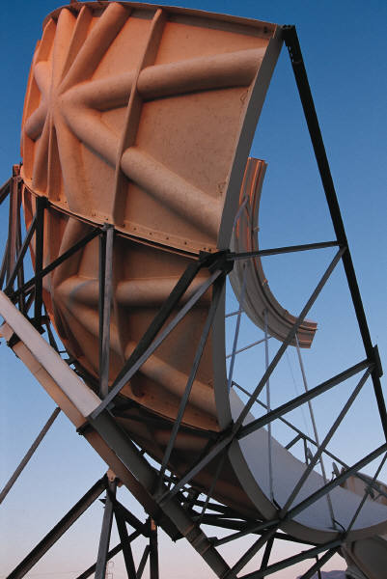
RADIACIONES NO IONIZANTES
NO PROVOCAN IONIZACIÓN PERO SÍ OTROS EFECTOS.
A. DE ALTA Y MEDIA FRECUENCIA.
1. MICROONDAS. DE 300 MGHz a 300 GHz.
RADIACIONES DEL ESPECTRO VISIBLE O PRÓXIMAS.
2. RAYOS INFRARROJOS.
3. LUZ LUMINOSA SOLAR VISIBLE. LÁSER. 400.000 a 750.000 GHz. Y LONGITUD DE ONDA ENTRE 4.000 A 7.600
4. ULTRAVIOLETA.
B. DE BAJAS FRECUENCIAS:
1. FRECUENCIAS DE RADIO. TV. SONAR.

Slide 40
ESPECTRO DE LA LUZ VISIBLE
400 a 424 nm.
VIOLETA
424 a 491 nm.
AZUL
491 a 575 nm.
VERDE
575 a 585 nm.
AMARILLO
585 a 647 nm.
NARANJA
647 a 750 nm.
ROJO

Slide 41

GRACIAS.

Slide 42




.

